Slide 1
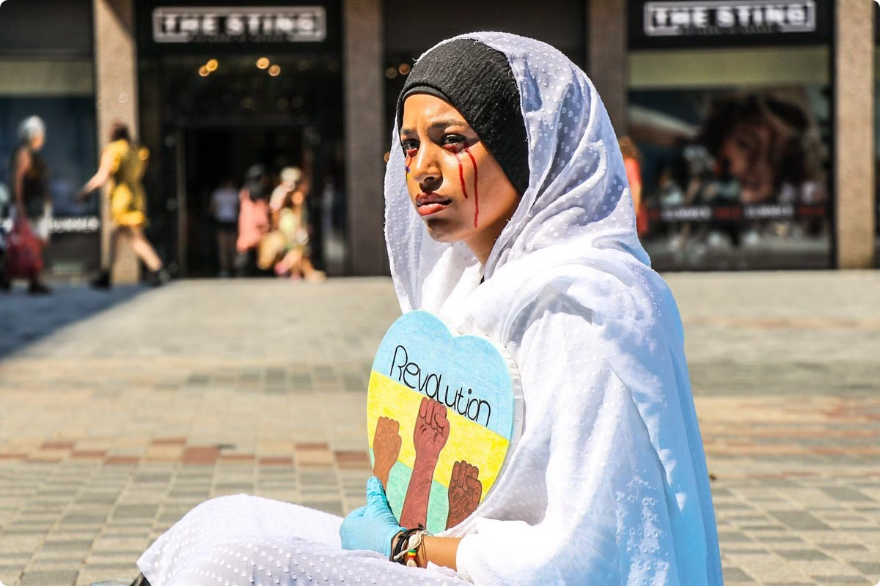
وضع الأطفال في النزاعات المسلحة في السودان
تُعدّ حالة الأطفال في النزاعات المسلحة في السودان مأساويةً، حيث يتأثرون بشدة بالحروب والصراعات الداخلية. فُقدت آلاف الأرواح من الأطفال، واضطر الملايين إلى الفرار من منازلهم. تُواجه هذه الفئة العمرية تحديات هائلة، تشمل سوء التغذية والفقر وانتشار الأمراض.

Slide 2
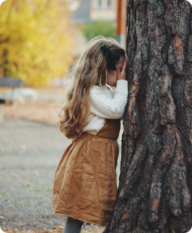
المصطلحات الرئيسية
1
النزاع المسلح
2
الأطفال في النزاعات المسلحة
3
العمل العسكري
يشير إلى أي صراع مسلح ينطوي على استخدام القوة المميتة بين طرفين أو أكثر، مما يؤدي إلى إراقة دماء ودمار.
يشمل جميع الأشخاص الذين تقل أعمارهم عن 18 عامًا، بما في ذلك الأطفال الجنود والأطفال الذين يتعرضون للعنف الجنسي والاختطاف والتشريد.
يشمل جميع الأنشطة المتعلقة بالحرب، بما في ذلك القتال والتجنيد والضربات الجوية وإنتاج الأسلحة.

Slide 3
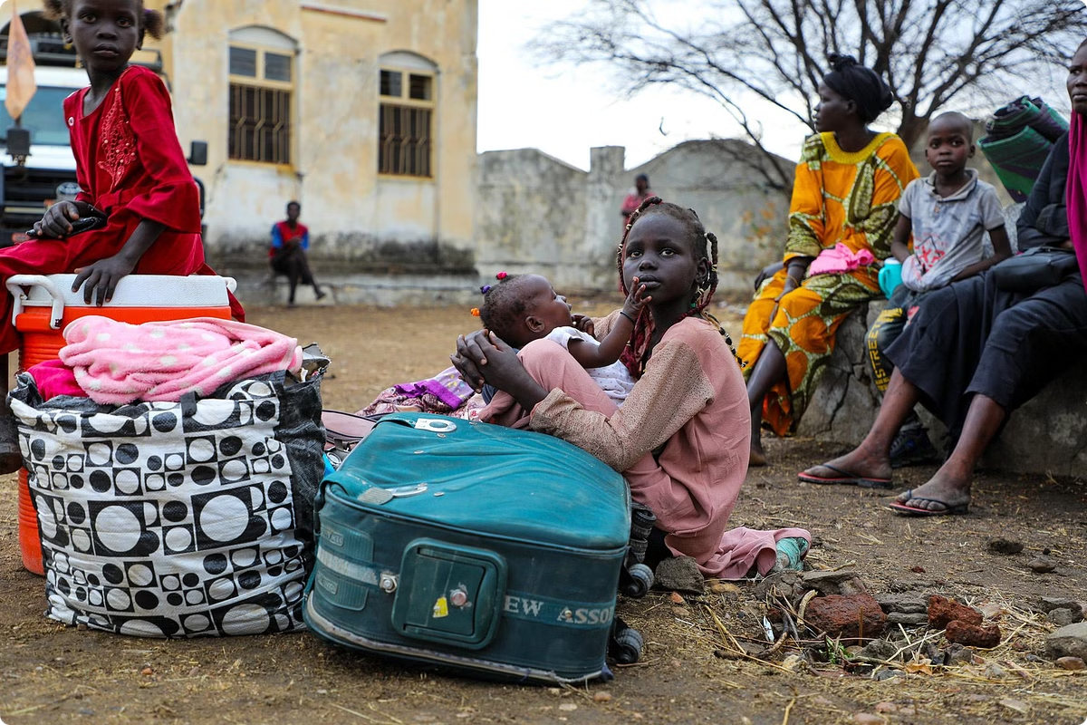
الأسباب الجذرية للقضية
الفقر
التفاوتات الاجتماعية
يؤدي الفقر إلى ضعف فرص الحصول على التعليم والرعاية الصحية للأطفال، مما يجعلهم أكثر عرضةً للتجنيد في الجماعات المسلحة.
يؤدي التفاوت في توزيع الموارد والفرص بين مختلف فئات المجتمع السوداني إلى تصاعد الصراعات.
الفساد
تُضعف الفساد في مؤسسات الدولة قدرتها على توفير الحماية للأطفال، مما يجعلهم عرضةً لانتهاكات حقوق الإنسان.

Slide 4
الدول والمنظمات التي تساهم سلباً في المشكلة
الدول
المنظمات
تُقدم بعض الدول الدعم المالي والعسكري للجماعات المسلحة في السودان، مما يُساهم في استمرار الصراع.
تُشارك بعض المنظمات المسلحة في الصراعات في السودان، وتستخدم الأطفال كجنود.
إسرائيل
جيش تحرير السودان
روسيا
حركة العدل والمساواة

Slide 5
الدول والمنظمات التي تساهم بشكل إيجابي في القضية
الدول
المنظمات
تُقدم بعض الدول المساعدات الإنسانية للأطفال في السودان، وتعمل على حمايتهم من انتهاكات حقوق الإنسان.
تُعمل بعض المنظمات الدولية غير الحكومية على مساعدة الأطفال في السودان، وتوفير الدعم لهم في مجالات التعليم والصحة والرعاية.
الولايات المتحدة الأمريكية
المملكة المتحدة
اليونيسيف
منظمة أطباء بلا حدود

Slide 6
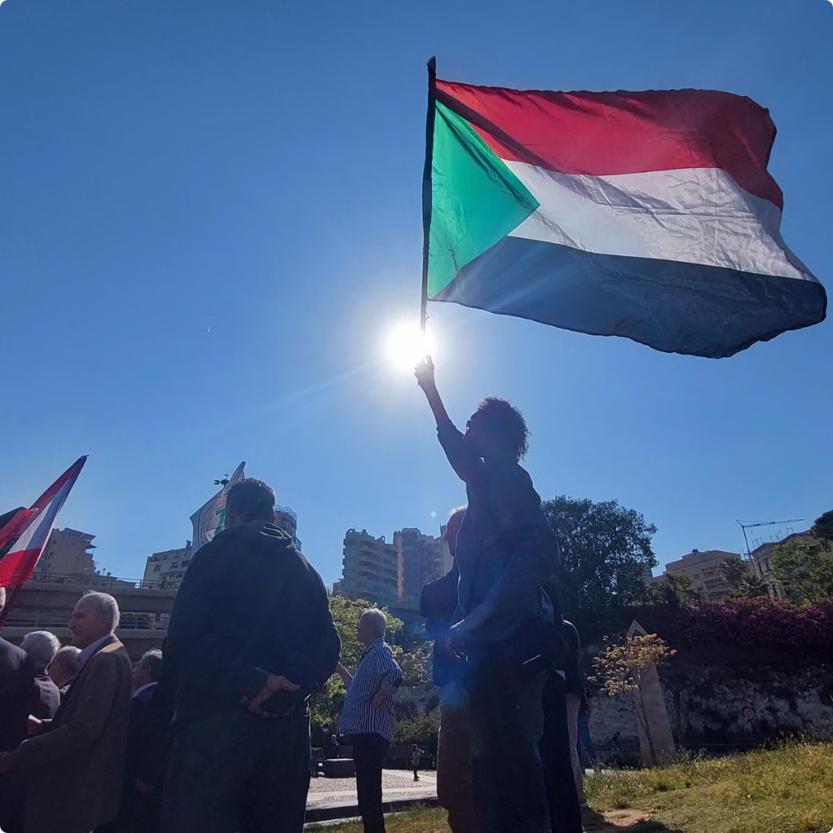
الجدول الزمني للأحداث
1
1983
اندلاع حرب أهلية في السودان بين الحكومة السودانية وجماعات مسلحة في الجنوب.
2
2003
بدء صراع دارفور، حيث قاتلت جماعات مسلحة من دارفور الحكومة السودانية.
3
2011
استقلال جنوب السودان، مما أدى إلى انخفاض العنف في جنوب السودان، لكن الصراع استمر في دارفور وبعض المناطق الأخرى.
4
2019
انقلاب عسكري في السودان، مما أدى إلى فترة من عدم الاستقرار السياسي.

Slide 7
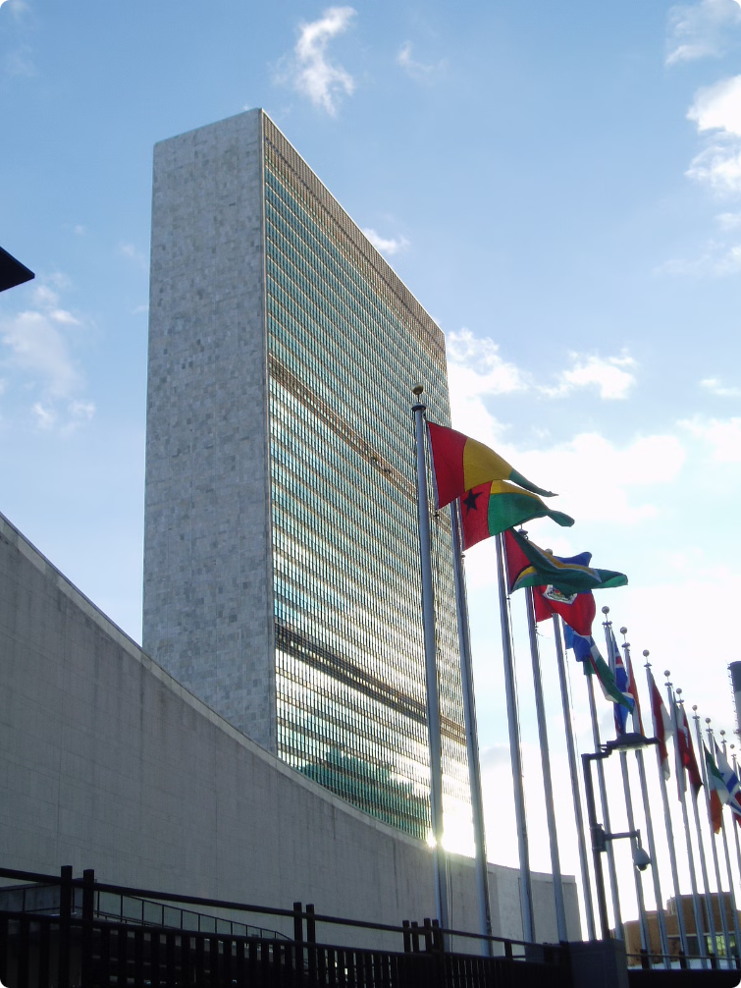
معاهدات الأمم المتحدة وأحداثها ذات الصلة
معاهدة
الهدف
اتفاقية حقوق الطفل
حماية حقوق الأطفال، بما في ذلك حقهم في الحياة والتعليم والرعاية الصحية.
البروتوكول الاختياري لاتفاقية حقوق الطفل بشأن مشاركة الأطفال في النزاعات المسلحة
حظر استخدام الأطفال كجنود، وحمايتهم من التعرض للعنف في النزاعات المسلحة.
البروتوكول الاختياري لاتفاقية حقوق الطفل بشأن بيع الأطفال واستغلالهم في البغاء وفي المواد الإباحية
حماية الأطفال من الاستغلال الجنسي.

Slide 8
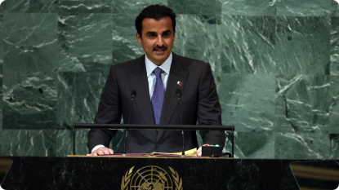
المحاولات السابقة لحل المشكلة
محادثات السلام
أُجريت العديد من محادثات السلام بين الحكومة السودانية والجماعات المسلحة، لكن لم تنجح أي منها في حل الصراع بشكل دائم.
الإجراءات الإنسانية
عملت المنظمات الدولية غير الحكومية على تقديم المساعدات الإنسانية للأطفال في السودان، بما في ذلك الطعام والماء والرعاية الصحية.
مراقبة حقوق الإنسان
راقبت المنظمات الدولية حقوق الإنسان للأطفال في السودان، وأدانت انتهاكات حقوق الإنسان ضد الأطفال.

Slide 9
الحلول الممكنة
1
حل سياسي
2
تطوير الاقتصاد
يُمكن حل النزاع في السودان فقط من خلال الوصول إلى حل سياسي دائم، يضمن مشاركة جميع الأطراف في الحكم.
يُمكن الحد من الفقر وزيادة فرص العمل للشباب، مما يُقلل من فرص انضمامهم إلى الجماعات المسلحة.
3
تعزيز حقوق الإنسان
4
التثقيف
يُمكن حماية الأطفال من انتهاكات حقوق الإنسان من خلال تعزيز قانون حقوق الإنسان وتوفير المساعدات القانونية.
يُمكن نشر الوعي حول مخاطر استخدام الأطفال في النزاعات المسلحة، وتعزيز قيم السلام.

Slide 10
الأسئلة التوجيه
ما هي التحديات الرئيسية التي تواجه الأطفال في النزاعات المسلحة في السودان؟
تُواجه هذه الفئة العمرية تحديات عديدة، بما في ذلك فقدان الأهل، والتشريد، وسوء التغذية، وانتشار الأمراض، وغياب التعليم.
ما هي الأدوار التي يمكن أن تلعبها الدول والمنظمات الدولية في حل هذه القضية؟
يُمكن للدول والمنظمات الدولية تقديم المساعدات الإنسانية، ودعم جهود السلام، ومراقبة حقوق الإنسان، وتوفير الدعم لجهود إعادة التأهيل للأطفال المتأثرين بالصراع.
اعداد مصعب قويدر نائب رئيس مجلس الأمن
ما هي أفضل الطرق لضمان سلامة وحماية الأطفال في النزاعات المسلحة؟
يُمكن حماية الأطفال من خلال تطبيق قوانين حقوق الإنسان، وتعزيز القيم الأخلاقية، وتوفير بيئة آمنة للأطفال.

